Slide 1

Nuestra Navidad
Un estudio para entender la celebración de la Navidad

Slide 2
La Navidad, mitos y verdades
¿Qué representa para vos la navidad?
¿Es bíblica la fecha de la navidad?
¿Qué es el árbol de navidad?
¿Papá Noel?
¿Qué deberíamos hacer como cristianos?

Slide 3
¿Qué significa para mí la navidad?

Slide 4
¿25 de diciembre?
No sabemos en que fecha nació Jesús
25 de Diciembre “día del sol invicto”
Malaquías 3:20: “Sol de Justicia”
Apocalipsis 21:23 “Dios reemplaza al sol”
Venció a las tinieblas
Jesucristo es Nuestra LUZ
Notes:
1) Desde muy antiguo los cristianos quisieron fijar la fecha del nacimiento de Jesús para poder festejar su cumpleaños, como se hace con los seres queridos y los personajes importantes. Como no podían averiguarla, se propusieron varias fechas probables.
2) Ante la falta de datos, alguien tuvo una idea genial: tomar una fiesta muy popular del folclore romano, llamada "el día del Sol invicto". Se trataba de una celebración pagana antiquísima, traída a Roma por el emperador Aureliano desde Oriente en el siglo III, y en la cual se adoraba al sol como al dios invencible.
3) Rev 21:23 La ciudad no necesita ni sol ni luna que la alumbren, porque la alumbra el resplandor de Dios, y su lámpara es el Cordero.
4) Algún día es bueno reconocer y recordar el nacimiento de Cristo. No lo sabemos con certeza, pero sabemos lo que significa para nosotros.

Slide 5
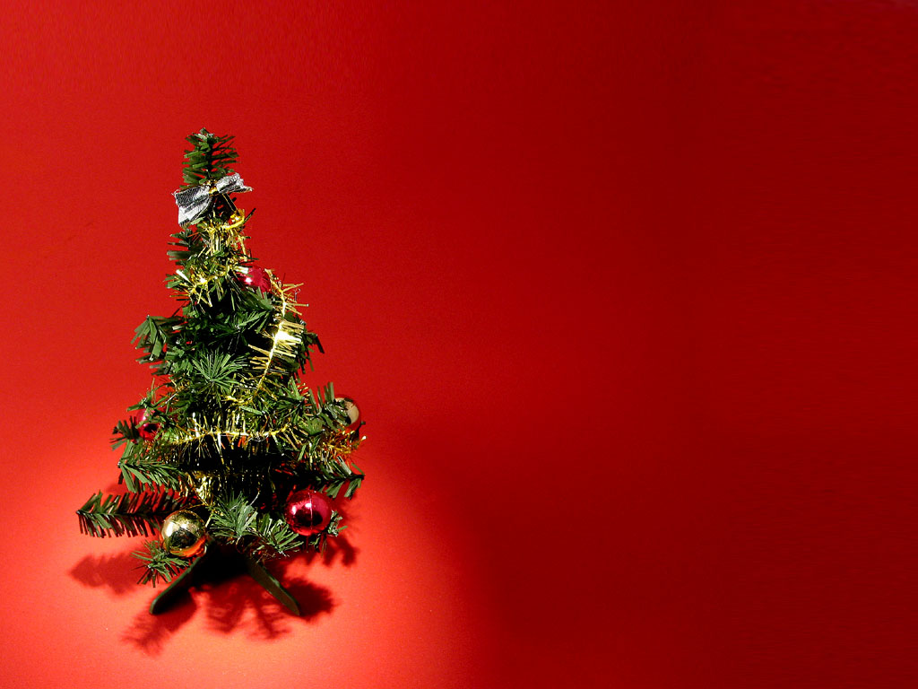
¿Arbolito?
Origen germánico
No tiene base bíblica
Es una expresión comercial de la navidad
Solo un elemento decorativo
Notes:
Los germanos vestían sus árboles en invierno (cuando perdían hojas) para que los espíritus buenos que en ellos habitaban regresaran pronto. Los adornos más comunes eran manzanas o piedras pintadas. Se dice que éste fue el origen de los adornos. Las bolas de cristal se incorporaron alrededor del año 1750 en Bohemia. La costumbre del árbol se extendió por Europa y América durante el siglo XIX.
Cuando fueron evangelizados, cambiaron sus dioses, y les explicaron que el arbol que antes adoraban representaba la nueva vida en Cristo, a diferencia del arbol de la ciencia del bien y del mal del eden, este nuevo arbol representaba la vida eterna.

Slide 6
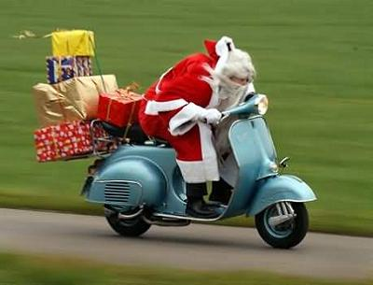
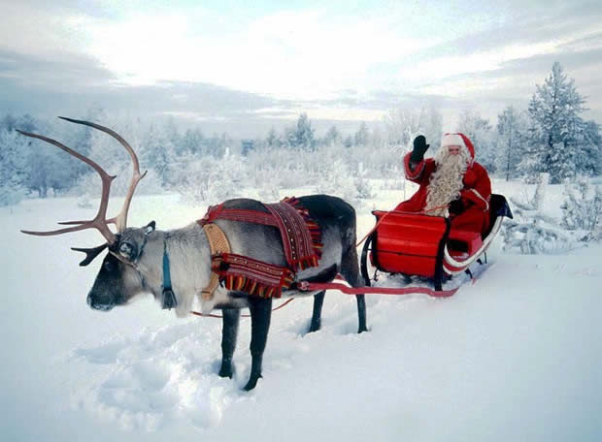
Papá Noel…

Slide 7
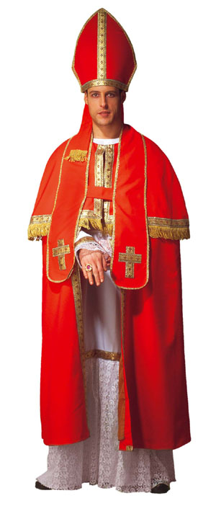
Papá Noel
Nicolás, obispo de Bari (Italia) – 300 dc
Hombre muy generoso
A su muerte, en su honor se hacían regalos a los niños en la navidad.
VESTIMENTA DE OBISPO

Slide 8
Papá Noel: Nombres
San Nicolás
Saint Claus (holandés)
Abuelito invierno
Abuelito navidad
Papá Noel (del francés)
Se agregan los renos….
Notes:
En los países nórdicos al llegar el invierno, se decía que era un viejo y que había que hacerle regalos para que se fuese rapido (esto pasaba luego del 21 de diciembre)
Asi fue que la tradición era tirar regalos por la chimenea de las casas.
Los renos en esa época del año bajaban de la montaña y aparecían por bandadas, por eso decían que el abuelo invierno andaba en renos.

Slide 9
¿Qué significa la navidad como cristianos?
No está mal celebrarla
No debemos hacer incapié solo en los regalos.
Démosle el lugar que Cristo merece
Recordemos el nacimiento de Jesús y su significado.

Slide 10
Felíz Navidad!!!

